Slide 1
یافته های مهم تحقیقاتی زیتون
1- شناسائی و جمع آوری بیش از 190 ژنوتیپ بومی زیتون از 11 استان کشور و احداث باغ آزمایشی آن در ایستگاه طارم در قالب طرح آگومنت
2- احداث کلکسیون ارقام داخلی و خارجی زیتون شامل 52 رقم خارجی و بیش از 40 ژنوتیپ و رقم داخلی
3 – تعیین بهترین زمان برداشت زیتون با تعیین خصوصیات کمی و کیفی روغن در ارقام مهم و در مناطق زیتونکاری ، و تعیین عوامل موثر بر کیفیت روغن زیتون پس از برداشت میوه
3- ارزیابی و معرفی ارقام سازگاری با مناطق زیتونکاری با استفاده از ارقام داخلی و خارجی (جدول 25و 26)
4- تکثیر و تهیه نهال سالم و اصیل از ارقام برتر برای تامین نیاز موسسات تولید کننده نهال برای ایجاد باغهای مادری و تهیه بخشی از نهال مورد نیاز کشور
5 – اجرای برنامه های به نژادی ( هیبریداسیون ، سلکسیون کلونال ) برای دستیابی به ارقام جدید روغنی و کنسروی ( چند رقم امید بخش انتخاب شده و در مرحله ارزیابی ناحیه ای است).
6- ارزیابی ارقام زیتون برای انتخاب ارقام مناسب برای اراضی دیم ،
7- بررسی وضعیت گرده افشانی ارقام مهم زیتون و تعیین بهترین ارقام گرده زا برای ارقام تجاری
8- بررسی عوامل موثر در سال آوری و ارائه روشهای کاهش سال آوری در ارقام زیتون
9- بررسی عوامل موثر بر کمیت و کیفیت محصول از قبیل ، تغذیه میکرو و ماکرو المنتها ، آفات
(پیسل ، مگس زیتون ) ، رقم ، اقلیم و هرس و ارائه راهکارهای اصلاحی و کنترلی
10- بررسی روشهای تکثیر درون شیشه ( ریز ازدیادی ) زیتون

Slide 2
طرح های تحقیقاتی در دست اجرا
بررسی سازگاری و عملکرد ژنوتیپ های امید بخش زیتون در مناطق مختلف
ارزیابی ارقام امید بخش زیتون در مناطق نیمه گرمسیری و گرمسيري ايران
ارزیابی ژنوتیپ های انتخابی زیتون متحمل به سرما
بررسی سازگاری تعدادی از ارقام زیتون یونانی و ژنوتیپ های امید بخش زیتون در طارم و سرپل ذهاب (فاز دوم)
تعیین گرده زای مناسب برای برخی از ارقام زیتون (Olea europaea L) با استفاده از روش های فیزیولوژیکی و مولکولی
بررسی سازگاری برخی ارقام زیتون در استان ایلام
ارزیابی ژنوتیپ های امید بخش زیتون استان کرمانشاه (فاز2)
بررسی اثرات کسر آبیاری تنظیم شده بر ویژگی های رویشی و زایشی درختان زیتون رقم زرد در استان کرمانشاه (منطقه جوانمیری)
ارزیابی عملکرد و ویژگیهای پومولوژیکی ژنوتیپ های بومی زیتون استان های ایلام و کرمانشاه (فاز دوم)
بررسی تحمل به تنش خشکی ارقام زیتون با استفاده از شاخص های مورفولوژیکی و فیزیولوژیکی
بررسی تحمل به تنش شوری ارقام زیتون با استفاده از شاخص های ریخت شناسی و فیزیولوژیکی
ارزیابی میزان مقاومت به سرما در ارقام مختلف زیتون
ارزیابی مقاومت به شوری در ژنوتیپ های انتخابی زیتون
ارزیابی عملکرد و کارائی فتوسنتز در ارقام زیتون در ایستگاه تحقیقات طارم
بررسي اثر محلولپاشي کائولين بر ويژگي‌هاي رويشي و زايشي برخي ارقام زيتون در استان کرمانشاه

Slide 3
تعداد طرح های تحقیقاتی خاتمه یافته
انجام بیش از 90 طرح تحقیقاتی با عناوین مختلف

Slide 4
ایستگاه های تحقیقاتی
ایستگاه تحقیقات زیتون طارم زنجان
ایستگاه تحقیقات سرپل زهاب کرمانشاه
ایستگاه تحقیقات زیتون ورسن گرگان
ایستگاه تحقیقات زیتون قائمیه کازرون
مرکز تحقیقات صفی آباد دزفول خوزستان

Slide 5
باغات سازگاری-1396
استان | تعداد باغ | مساحت باغ(هكتار) | سال احداث
اصفهان | 1 | 1 | 1380
اردبيل | 1 | 5. | 1387
ایلام | 1 | 2 | 1374
بوشهر | 2 | 3.2 | 1379
تهران | 5 | 8.9 | 80-1378
سيستان | 3 | 3.5 | 81-1379
سمنان | 4 | 4 | 79-1378
خراسان جنوبي | 2 | 2 | 80-1379
جنوب كرمان | 1 | 2 | 1385
زنجان | 2 | 15 | 82-1379
قزوين | 3 | 5 | 80-1379
گيلان | 2 | 6 | 1371
گلستان | 3 | 7.5 | 74-1356
كهگيلويه وبويراحمد | 1 | 1 | 1371
لرستان | 4 | 5 | 1379
مازندران | 1 | 4 | 1380
فارس | 3 | 7 | 80-1378
هرمزگان | 1 | 5. | 1380
مركزي | 1 | 6 | 77-1376
يزد | 1 | 2 | 1380
جمع | 42 | 86 | -

Slide 6
مشخصات باغ هاي مادري
استان | محل باغ | سال احداث | مساحت (هكتار)
گلستان | ورسن-(گرگان) | 1379-80 | 6
 | رضوان امداد(گنبد) | 1382-3 | 12
 | باغ گناره | 1380 | 1
گيلان | باغ مادري علي اباد | 1371 | 150
سمنان | مرکز آموزش | 1380 | 2
 | آقای ذولفقاری | 1379 | 1.5
 | باغ آستان | 1380 | 5
 | عرب پناهان | 1392 | 2
 | رضاقلی کلدهی | 1392 | 1
يزد | مرکز تحققات مهرز | 1375 | 2
زنجان | طارم | 1379-82 | 1
قزوين | عین اله کشاورز(سیاهپوش) | 1383 | 1.5
 | کلهر(کلهر) | 1384 | 2.5
مركزي | فضاي سبز | 1376 | 2
 | شركت مهردشت | 1378 | 2
 | ايستگاه تحقيقات | 1378 | 2
 | پارك ولي عصر | 1378 | 1.8
گيلان | باغ مادري علي اباد | 1373-5 | 150
فارس | فسا- شركت پيشگامان فسا | 1386-87 | 12
 | كراش-باغ نگهدار قاسمي | 1381 | 1
 | داراب-ايستگاه تحقيقات كشاورزي داراب | 1381 | 1
 | كازرون مهنازمرادي (هوشمند) | 1379 | 2
 | استهبان | 1375 | 4
 | كازرون ايستگاه تحقيقات كشاورزي | 1376 | 2
جمع |  |  | 367.3

Slide 7
ارتقاء دانش فنی زیتون
در راستای سیاست ­های کلی طرح اصلاح و توسعه باغ های زیتون مبنی بر دانش بنیانی، استفاده از علم، بکارگیری دانش در فرایندهای اجرایی به عنوان موثرترین مولفه اقتصادی و استفاده از جدیدترین فناوری­های قابل دسترس نسبت به شناسایی و تعیین اقدامات لازم جهت بهره­برداری و تزریق دانش نوین و مورد نیاز برای انتقال به بهره برداران و ذینفعان، برنامه اجرایی مورد نیاز در این خصوص تهیه و ارایه گردیده که در آن آموزش، افزایش مهارت، ترویج یافته­ها و امکان تحقق اهداف پیش بینی شده محقق خواهد گردید.
بکارگیری دانش و تکنولوژی روز دنیا باعث تاثیر زیادی در افزایش عملکرد در واحد سطح باغ های زیتون ، افزایش ارزش افزوده و سود بیشتر بهره برداران خواهد گردید لذا، بکارگیری این تکنولوژی ها می تواند در پیشبرد اهداف طرح مذکور موثر واقع گردد.

Slide 8
ارتقاء دانش فنی زیتون
با توجه به نوپا بودن طرح توسعه باغات زيتون در كشور، ضرورت برنامه ريزي براي ارتقاء دانش فني راهبران و ارائه راهكارهاي علمي و تخصصي مورد نياز به كاربران در جهت دسترسي آسان تر به اطلاعات فني و تخصصي روز دنيا و نيز حضور افراد متخصص در بين باغداران و تولید کنندگان زیتون امری اجتناب ناپذیر بوده و از سال های ابتدایی طرح نیز نسبت به انجام برنامه ریزی های لازم در خصوص استفاده از پتانسیل استاید متخصص داخلی و خارجی، به این مهم در قالب برگزاری کارگاه ها، کلاس های فنی-علمی و... توجه کافی گردیه و در حال حاضر نیز در حال انجام می باشد.

Slide 9
اقدامات
بکارگیری دانش و تکنولوژی روز دنیا در احداث باغات متراکم زیتون.
استفاده از دانش نوین دنیا در استخراج ترکیبات پلی فنلی از پسآب و تولید کودهای کمپوست حاصل از تفاله در کارخانه های روغنکشی زیتون.
بکارگیری دانش روز دنیا در خصوص ارزیابی حسی روغن زیتون برای ارتقای کیفیت و سلامت محصول.
بکارگیری دانش روز دنیا در خصوص ارزیابی حسی کنسرو زیتون برای ارتقای کیفیت و سلامت محصول.
استفاده از فناوری های نوین جهت کاربرد پسآب کارخانه های روغنکشی زیتون برای استفاده در آبیاری باغات.
استفاده از دانش روز کشورهای مطرح عضو شورای بین المللی زیتون در خصوص برنامه های آموزشی و ترویجی.
شناسایی، انتقال، انتشار و بکارگیری فناوری های نوین در تعیین بهترین زمان برداشت میوه زیتون به ویژه در ارقام روغنی.
بهره مندی از خدمات و دانش فنی مهندسین مشاور در امر مطالعات و مکانیابی توسعه جدید باغات زیتون.
معرفی ارقام مقاوم، سازگار، دارای عمر اقتصادی بالا و با بازدهی کوتاه برای مناطق مستعد کشور.

Slide 10
نیاز های آموزشی طرح زیتون در سال 1397
نیازسنجی دوره های اموزشی ویژه کارشناسان -1397
رشته شغلی | کد دوره | عنوان دوره | ردیف
کارشناس کشاورزی | 01/10040/02/1001 | تغییرات محیط زیستی و کیفیت روغن زیتون | 1747
کارشناس کشاورزی | 01/4559/02/1001 | ارقام برتر وسازگارزیتون در مناطق مختلف کشور | 875
کارشناس کشاورزی | 01/2165/02/1100 | هرس زیتون | 692
کارشناس کشاورزی | 01/9231/02/1001 | فیزیولوژی رشد و نمودر درختان زیتون | 1581
کارشناس کشاورزی | 01/8461/02/1001 | مدیریت تغذیه در باغات زیتون | 1423

Slide 11
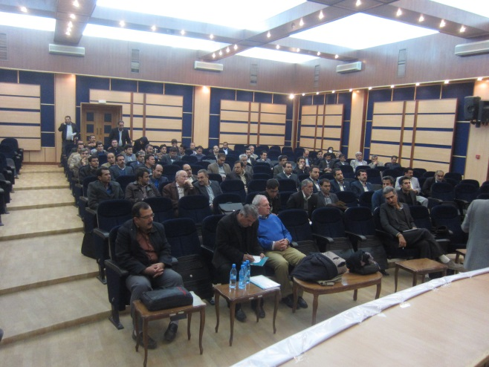
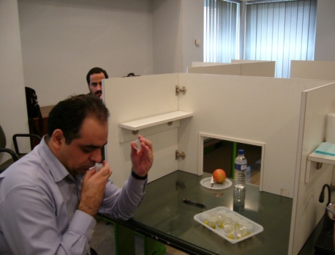
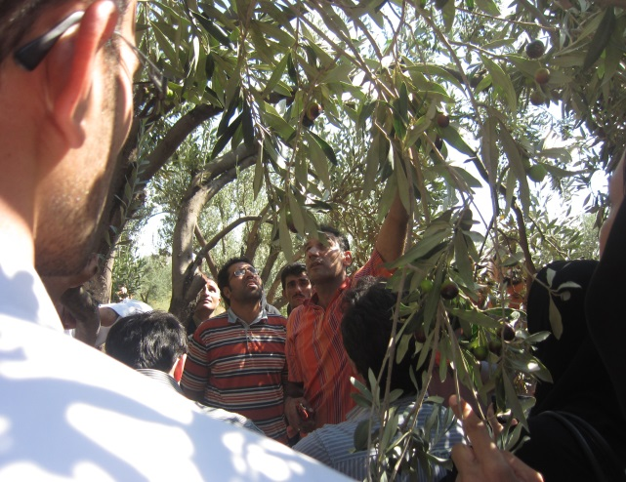
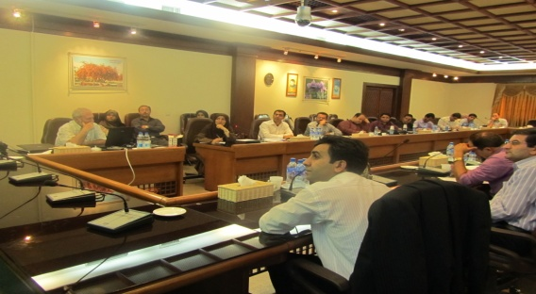
برگزاری دوره های آموزشی بین المللی و داخلی( ملی و منطقه ای)
تا کنون بیش از 60 دوره آموزشی تخصصی داخلی و بین المللی در خصوص زیتون برگزار شده است. همچنین کارشناسان زیادی برای آموزش دوره های تخصصی به کشورهای صاحب نام اعزام و آموزش دیده اند.

